Slide 1
Стороны участники проекта Социальное жилье
Предложения по внедрению проекта
«Стандарт Социальной Ответственности».
г. Ульяновск 2017г.-2020г.

Slide 2
Общие положения
В рамках распоряжения
Губернатора Ульяновской области
Сергея Ивановича Морозова
№ 354-ПР от 30.06.2016
по внедрению «Стандартов Социальной Ответственности»
на предприятиях и в организациях области
Ульяновское региональное отделение «В Защиту Человека Труда»
считает необходимым создание информационно-аналитического
программного комплекса, реализуемого в формате корпоративного
общественного портала «NEWKSO v1.0»

Slide 3
Основные критерии оценки уровня КСО
На сегодняшний день существует следующая система оценки:
№ | Критерий оценки | Баллы | Приоритет
1. | Обеспечение занятости работников | 0 - 30 | 2
2. | Оплата труда работников | 0 – 16 | 4
3. | Обеспечение безопасных и комфортных условий труда | 0 – 22 | 3
4. | Развитие социального партнёрства | 0 – 86 | 1
5. | Социальная ответственность работодателя Ульяновской области вне организации | 0 – 6 | 5
ИТОГО: |  | 0-160

Slide 4
Меры поощрения работодателей
1. Награждение
благодарственным письмом за
внедрение Стандарта;
2. Содействие в формировании
имиджа социально ответственного
работодателя;
3. При определении победителя областного этапа всероссийского конкурса «Российская организация высокой социальной эффективности» в случае равного количества баллов, набранных участниками, предпочтение отдаётся социально ответственному работодателю, включённому в реестр социально ответственных работодателей Ульяновской области.

Slide 5
Наши предложения по стандарту
Мы считаем, что систему баллов следует откорректировать и перераспределить приоритеты.
В таблице отражены изменения системы
начисления баллов с учетом измененных
приоритетов по важности для трудящихся.
Сейчас | Баллы | Мы предлагаем | Баллы
Соц. партнерство | 0-86 | Оплата | 0 – 80
Занятость | 0-30 | Занятость | 0 – 70
Безопасность | 0-22 | Соц. партнерство | 0 – 60
Оплата | 0-16 | Безопасность | 0 – 50
Соц. ответственность внешняя | 0-6 | Соц. ответственность внешняя | 0 – 40
Итого: | 0- 160 | Итого: | 0 – 300

Slide 6
Наши предложения по стандарту
Эффективность модернизации системы баллов:
Рост притока поступления в бюджет, за счет роста оплаты труда и занятости населения
(Критерии Оплата и занятость на предприятии)
2. Отсутствие резкого требования менять социальную политику организации, которая является статьей расходов не приносящей прямых доходов, что отразится на ценах.
(Данный критерий на третьем месте, рекомендован к постепенному внедрению в рамках стандарта)
3. Безопасные условия труда и внешняя социальная ответственность важны, но так же несут прямые расходы работодателя, без получения прибыли.

Slide 7
Наши предложения по стандарту
В результате, если баллы будут распределены
согласно нашему предложению, то:
Уровень цен на продукцию и услуги социально
ответственного бизнеса будет на конкурентном уровне.
2. Руководство предприятий будет делать упор на обеспечение максимальной занятости людей труда и фонде оплаты труда, для людей это главное.
3. Рост баллов со 160 до 300 дает возможность Министерству давать больше рекомендаций работодателям по росту уровня социальной ответственности по различным направлениям, а самые важные выделить из общей массы ростом баллов (макс. 20 баллов за критерий).

Slide 8
Наши предложения по стандарту
2) Предлагаем разработку и внедрение
автоматизированного сервиса подсчета
баллов и вывода необходимых отчетов.
«+» Снизится нагрузка на ИОГВ
Ульяновской области и глав муниципальных образований;
«+» Снизится на орган труда в сфере свода отчетов и предоставления итогов для Губернатора;
«+» Снизится расход времени предприятий на формирование и представление отчетности и получение рекомендаций по внедрению стандарта КСО;
«+» Удобная и простая система оповещения предприятий об изменениях, новостях и других важных элементов по электронной почте;
«+» Единый ресурс по всем вопросам связанным с Социальной Ответственностью.

Slide 9
Наши предложения по стандарту
Создание и внедрение сервиса даст возможность авторизованным организациям загрузить отчет и моментально получить результаты его проверки и рекомендации.

Slide 10
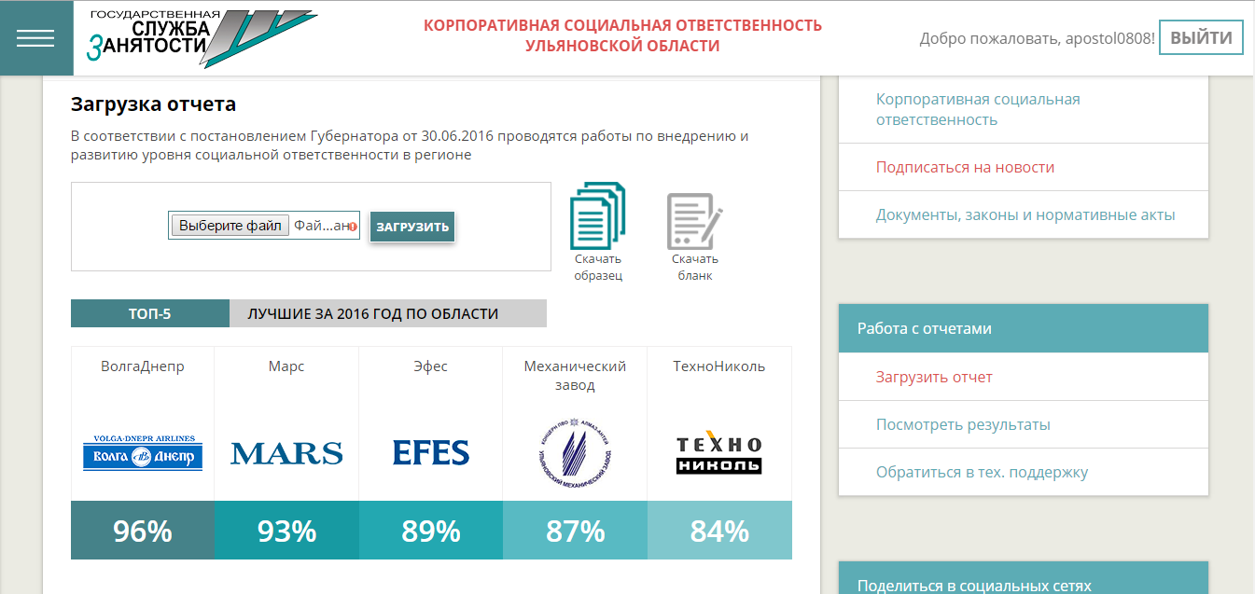
Наши предложения по стандарту
Для загрузки отчета пользователь переходит в соответствующий раздел, где выбирает файл отчета (excel-форма) и нажимает клавишу «загрузить». Здесь же он может скачать образец заполнения и бланк отчета.

Slide 11
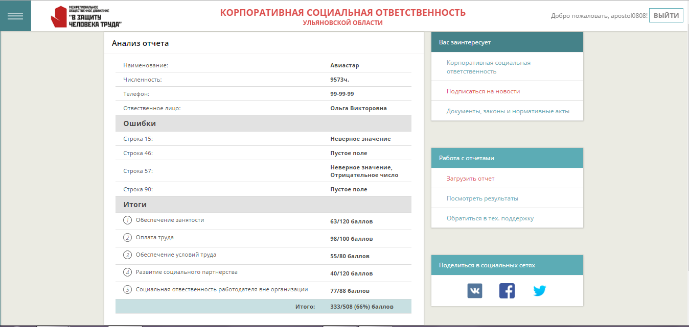
Наши предложения по стандарту
После чего появляется результат по загруженному отчету. Описание предприятия, выявленные ошибки, итоги по каждому разделу и общий итог. В результате предприятие имеет возможность исправить ошибки и перезагрузить отчет.

Slide 12
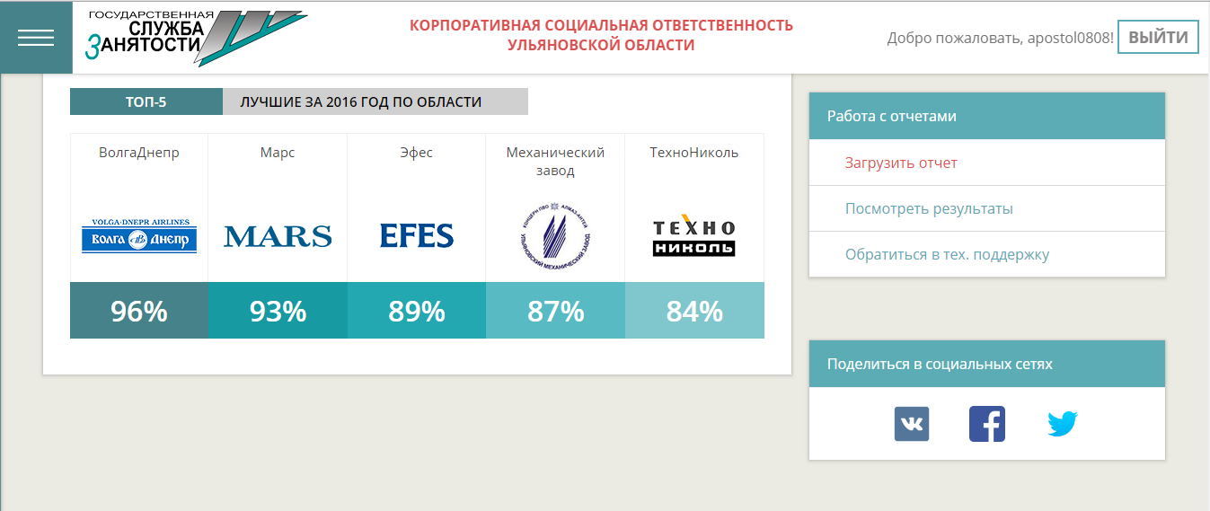
Наши предложения по стандарту
Так же в отдельном разделе будут храниться результаты отчетов по периодам с выводом ТОП-5, и ТОП-30 социально ответственных предприятий Ульяновской области, откуда их можно будет скачать и распечатать для отчета органу труда.

Slide 13
Наши предложения по стандарту
3. Открытие Ассоциации Социально Ответственного бизнеса.
В связи с тем, что нагрузка на ИОГВ и глав районов достаточно высокая, мы считаем что есть смысл сформировать отдельную структуру, которая будет полностью курировать внедрение и развитие социальной ответственности в регионе на базе данного Стандарта.
Структура и примерный штат Ассоциации:
1. Руководитель
2. Зам. руководителя
3. Секретарь
4. Юридический отдел(по 1 чел. на каждый район)
5. Экономический отдел(по 1 чел на каждый район)

Slide 14
Наши предложения по стандарту
Цель Ассоциации Социально Ответственного бизнеса:
Внедрить на 100% уровень стандарт социально ответственного бизнеса на 100% предприятий региона.
Общие задачи:
Сформировать базу данных организаций по всем районам города Ульяновска и Димитровграда.
Провести первичный анализ уровня социальной ответственности.
Совместно разработать методы и средства достижения максимального уровня социальной ответственности на предприятии
Контролировать процесс внедрения стандарта социальной ответственности и его поддержания

Slide 15
1. Рост НДФЛ и бюджета региона
В результате это даст как рост заработной платы на предприятии, так и улучшение условий труда.
К примеру:
* В случае роста заработной платы у 5% рабочего населения, на 10%, при средней заработной плате в 23000 рублей в месяц это даст следующий прирост НДФЛ и других налогов и взносов в бюджет:
Прирост НДФЛ при минимальном внедрении:
(300.000 человек*5%*23000 рублей*10%)*13%
4485000руб/мес. 53.820.000руб./год
При плановом показатели в 15% населения, и порядка 20%:
(300.000 человек*15%*23000 рублей*20%)*13% =
26910000руб/мес. 322.920.000руб./год

Slide 16
2. Новые рабочие места с достойной заработной платой
1. На основании проекта планируется открытие новых рабочих мест с достойной заработной платой и потенциалом к расширению, в качестве центра ПФО по стандарту корпоративной социальной в округе, в связи с тем что Ульяновская область является пилотным регионом в данном направлении.
2. При работе с предприятиями в плане внедрения так же планируется открытие новых рабочих мест с достойным уровнем заработной платы, с целью повышения роста уровня социальной ответственности

